Slide 1
第8章 通信技术

Slide 2
第8章 通信技术
内容要求
掌握通信与通信系统的基本概念,掌握通信系统模型各部分功能以及工作原理；了解通信的分类与方式。
掌握通信网的基本概念与基本结构，了解各类通信介质及其特性。

Slide 3

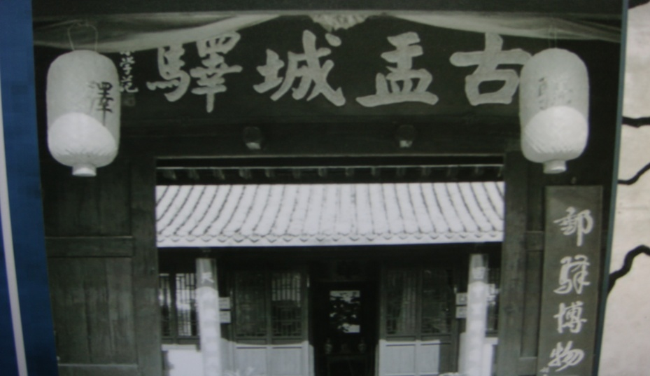
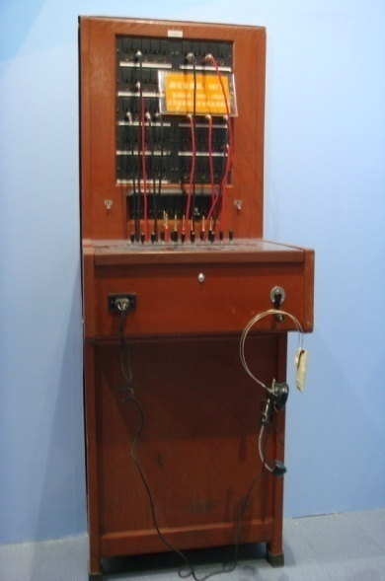
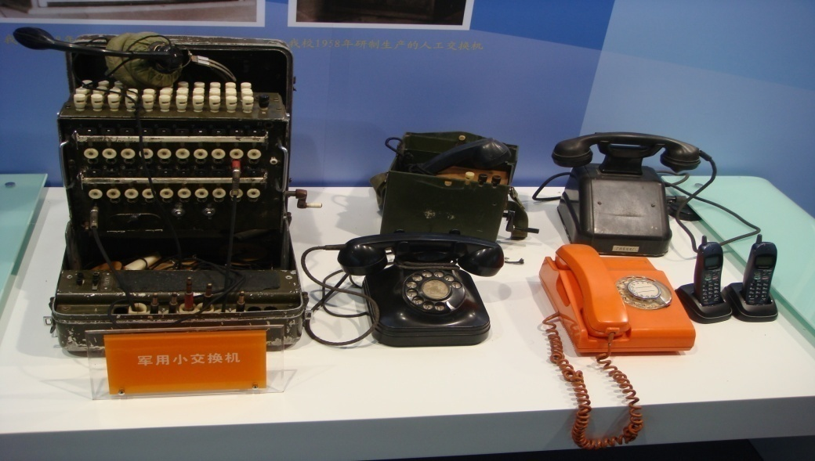

（1）烽火台通信
（2）驿站
（3）电话通信

Slide 4
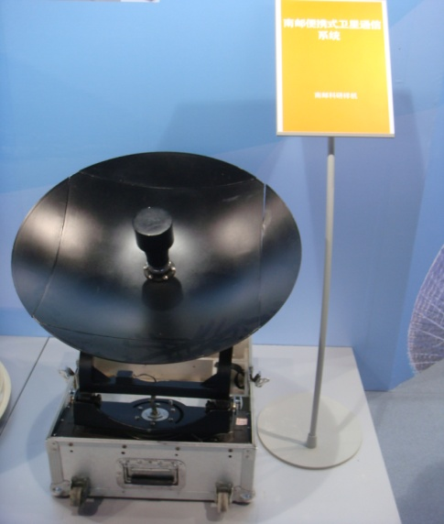
（5）计算机通信
（4）卫星通信
Internet
（6）微波通信
地球

Slide 5
什么是通信？
通信就是指人们在相隔较远的地方，克服相互间的距离交换信息。
从一般意义来讲，用任何方法通过任何传输媒介将信息从一地传到另一地，即为通信。

Slide 6
通信发展简史
口语时代
文字书写时代
印刷时代 :
1044年，毕升发明活字印刷术。
1450年，日耳曼人古腾堡发明金属活字印刷术。
电子时代：
1837年，美国人摩斯发明电报机。
1857年，横跨大西洋海底电报电缆完成。
1875年，贝尔发明史上第一部电话。
1895年，俄国人波波夫和意大利人马可尼同时成功研制无线电接收机。
1962年，美国发射第一颗人造卫星。
网络传播时代 ：
1955年，美国为了大战的需要，发行了第一部军用电子计算机。
1969年，美军建立阿帕网（ARPANET。
1983年，美国国防部将阿帕网分为军网和民网，成为今天的互联网。
1993年，美国宣布信息高速通路计划。

Slide 7
定义：
所谓通信，是指人们为了达到相互联系的目的，用电的、电子的、电磁的或其他设施来传送语音、文字、图像、符号、数据等信息的过程。

Slide 8
第一部分 通信技术概论

Slide 9
通信系统模型
通信系统是指完成通信过程的全部设备和传输媒质。
消息的传递: 利用通信系统来实现的

Slide 10
通信系统模型
通信系统有各种各样的形式，其具体设备和业务功能也各不相同，但是，经过抽象和概括，一般都可以用以下模型来描述。

Slide 11
通信系统模型
发送端
转换成信号
产生消息
信息源
发送设备
噪声源
信道
接收消息
信号转换为消息
接收设备
收信者
接收端

Slide 12
消息转换为信号，才能在信道上传输
信 号: 消息的载荷者
模拟信号：取值为时间的连续函数
离散信号：在时间上不连续
数字信号：取值的个数有限
00101101
T
T
模拟信号
数字信号

Slide 13
消息转换为信号，通常要经过3个步骤：
▲变换，是将表达消息的非电量的变化变换为电量的变化。
▲编码，是指在数字通信系统里，为了某种目的而对信号进行变换。（编码器）
▲调制，将希望传输的信号变换成适合信道传送的形式（调制器）
概念解释
A/D转换
调制的概念

Slide 14
A/D转换
a
模拟信号
t
取样： 时间方向离散 振幅方向连续
（8.6789567)
a
取样
量化：把振幅方向的取值固定位数 （8.7)
振幅方向离散（取值为有限个数）
t
T
A₅
a
A₄
A₃
A₂
量化
编码：00000110 00001100……. （数字信号）
A₁
t

Slide 15
基带传送
信息
电信号
调制
宽带传送
载波：起“运载信息”作用的电波或光波。
比如：频率与信道的频带相适应的正弦波
调制：把希望传送的信号加在载波上
用载波的频率、幅度或相位发生的变化表示信息

Slide 16
1
0
1
数字调制的例子

Slide 17
模拟通信系统模型
发送端
信息源
调制器
噪声源
信道
解调器
收信者
接收端

Slide 18
数字通信系统模型
提高传输可靠性
发送端
信源编码
信道编码
调制器
信息源
提高传输有效性
噪声源
信道
信道译码
信源译码
解调器
收信者
接收端

Slide 19
信源编码:一种以提高通信有效性为目的而对信源符号进行的变换；为了减少或消除信源剩余度而进行的信源符号变换。
目标就是使信源减少冗余，更加有效、经济地传输，最常见的应用形式就是压缩。
信道编码:为了与信道的统计特性相匹配，并区分通路和提高通信的可靠性，而在信源编码的基础上，按一定规律加入一些新的监督码元，以实现纠错的编码。
目标是为了对抗信道中的噪音和衰减，通过增加冗余，如校验码等，来提高抗干扰能力以及纠错能力。

Slide 20
通信的分类
按传输信号形式不同分为模拟通信与数字通信两大类．
按信道具体形式可分为有线通信和无线通信。
按通信工作频段可分为长波通信、中波通信、短波通信、微波通信、光通信等。
按通信的具体业务与内容可分为语音通信、图像通信、多媒体通信、数据通信等。
按收信者是否在运动中完成通信可分为移动通信和固定通信。

Slide 21
通信方式
单工通信
（1）根据信息传送的方向与时间
双工通信
全双工通信
思考：
广播、对讲机、电话各为什么方式？

Slide 22
通信方式
单工通信:是指消息只能单方向传输的工作方式。例如遥控、遥测，就是单工通信方式
单工通信信道是单向信道，发送端和接收端的身份是固定的，发送端只能发送信息，不能接收信息；接收端只能接收信息，不能发送信息，数据信号仅从一端传送到另一端，即信息流是单方向的。
双工通信:是指在同一时刻信息可以进行双向传输，和打电话一样，说的同时也能听，边说边听。这种发射机和接收机分别在两个不同的频率上（两个频率差有一定要求）能同时进行工作的双工机也称为异频双工机。双工机包括双工手持机、双工车载机、双工基地/中转台。双工手持机大多在VHF频段和UHF频段上跨段工作。
半双工通信:即Half-duplex Communication。这种通信方式可以实现双向的通信，但不能在两个方向上同时进行，必须轮流交替地进行。也就是说，通信信道的每一段都可以是发送端，也可以是接收端。但同一时刻里，信息只能有一个传输方向。如日常生活中的例子有步话机通信等。

Slide 23
并行通信
（2）根据信号排序
串行通信
...
N+1
1
发送端
接收端
发送端
接收端
...
N+2
2
N
3
2
1
.
...
.
.
...
2N
N

Slide 24
通信系统的质量指标
通信质量的好坏：有效性和可靠性
有效性是指通信系统中信息传输的快慢问题
可靠性是指信息传输的好坏问题。
有效性和可靠性的关系？

Slide 25
模拟通信系统中
▲有效性指标：信号的频带宽度B
传送信号占用的带宽越小越好，这样对给定的信道（容量固定），就能传尽可能多的信息，效率高
▲可靠性指标：常用信噪比（SNR-Signal to Noise Ratio）或均方误差来衡量。

Slide 26
数字通信系统中
码元传输速率
有效性
信息传输速率（比特率）
消息传输速率
误码率
可靠性
误比特率
数字通信系统的可靠性要求更高

Slide 27
第二部分 传输介质

Slide 28
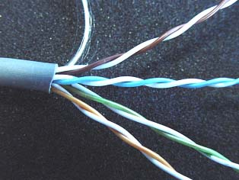
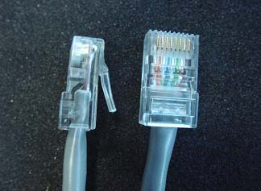
双绞线
特点：
布线容易、便宜
直接传输距离有限
传输速率不是很高
适用于：
室内局域网络的布线

Slide 29
双绞线
内导体芯线
绝缘
箔屏蔽
铜屏蔽
外套

Slide 30
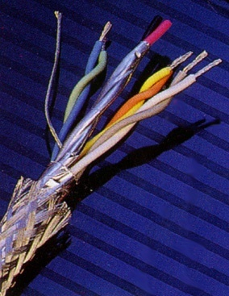
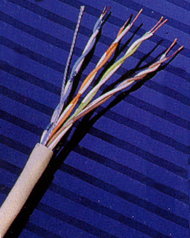
屏蔽双绞线 (STP)
非屏蔽双绞线 (UTP)
  3类、5类
  双绞线外没有任何附加屏蔽
以箔屏蔽以减少
干扰和串音

Slide 31
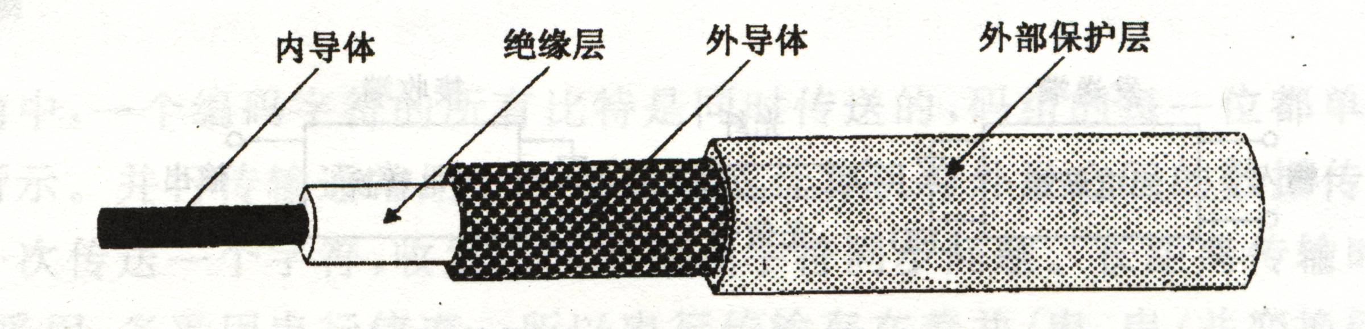
同轴电缆
适用于：
比较大型的局部网络

Slide 32
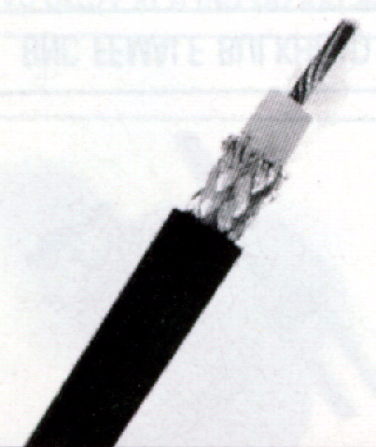

同轴电缆
基带
一条电缆只用于一个信道，50Ω，用于数字传输.基带电缆仅仅用于数字传输，数据率可达10Mbps。
宽带
一条电缆同时传输不同频率 的几路模拟信号，75 Ω，用于模拟传输，300—450MHz，100km，需要放大器
铜芯
绝缘层
外导体屏蔽层
保护套

Slide 33
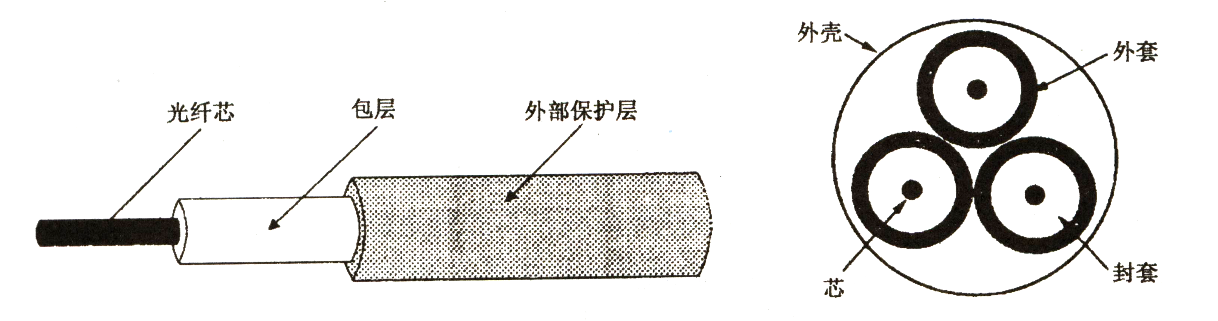
光缆
特点：
传输速度快，距离远，不导电，不受电磁干扰，不怕雷电击，很难在外部窃听等。
适用于：
长距离；信息量大；要求高度安全的场合。

Slide 34
光纤
依靠光波承载信息
高传送速率
通信容量大
传输损耗小
适合长距离传输
抗干扰性能好
保密性好
轻便
单芯光缆
玻璃封套
塑料外套
玻璃内芯
多芯光缆
塑料外套
外壳
玻璃内芯
玻璃封套

Slide 35
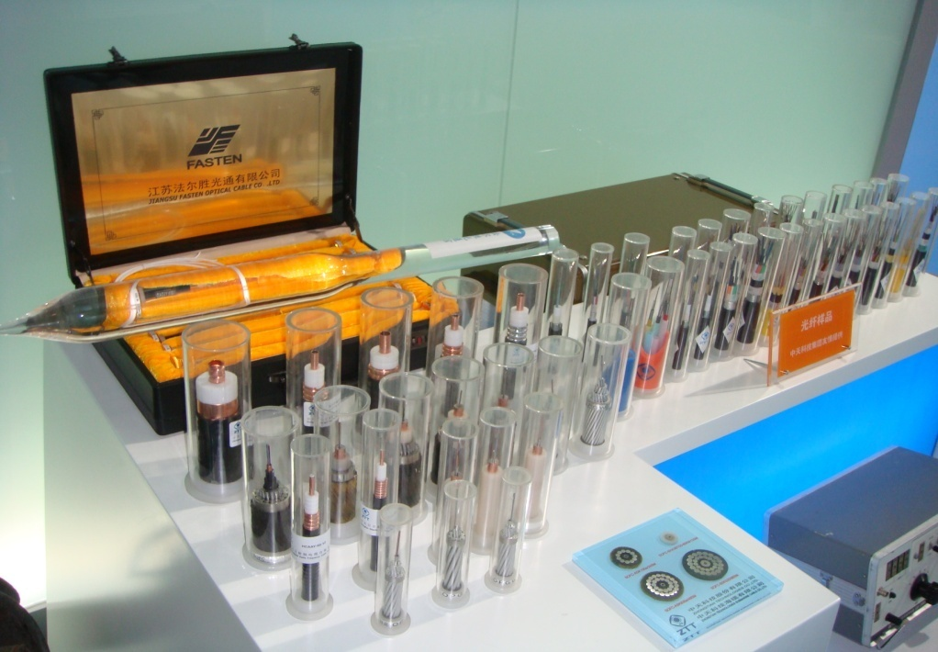
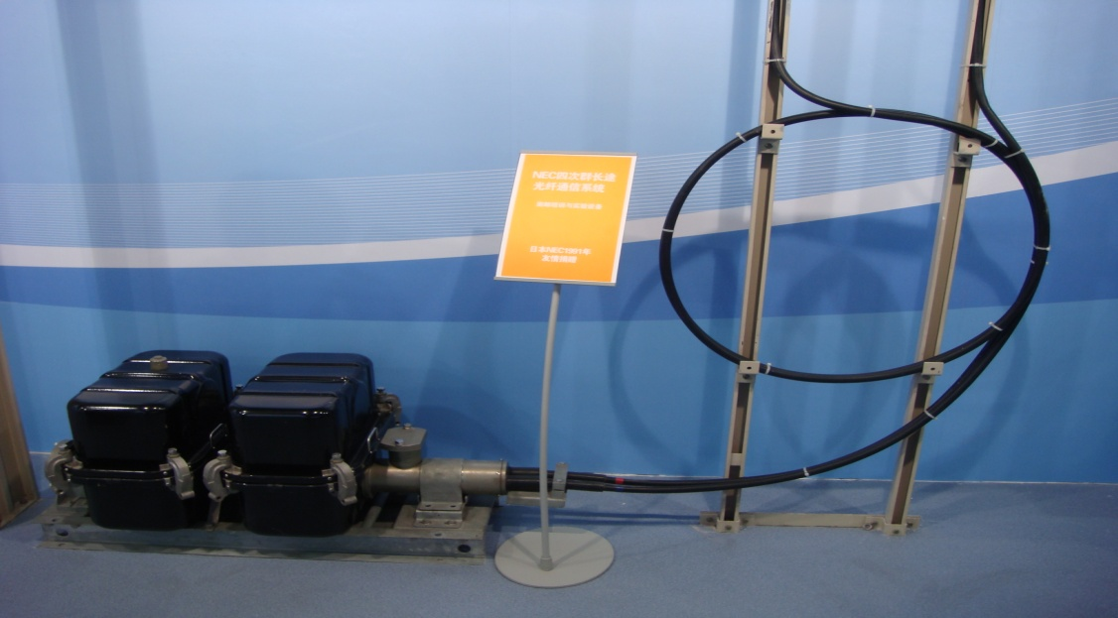
光纤

Slide 36
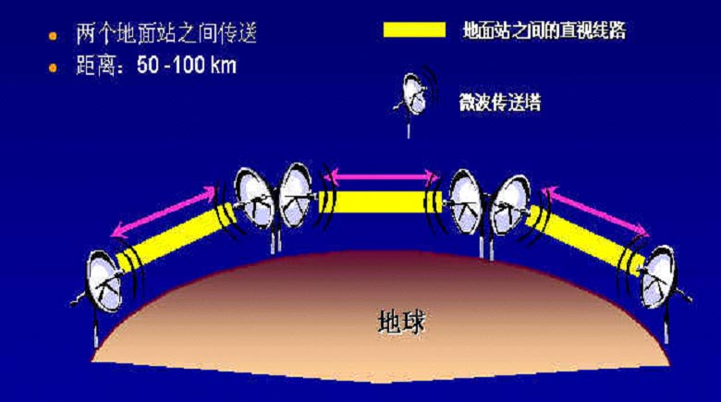
无线传输介质
微波信道
频带宽，数据传输速率高
适用于：不同建筑物之间的局域网互联。

Slide 37
地面微波接力
面对面:视距传输
两个地面站之间传送
距离：50 -100 km
地面站之间的直视线路
微波传送塔
地球

Slide 38
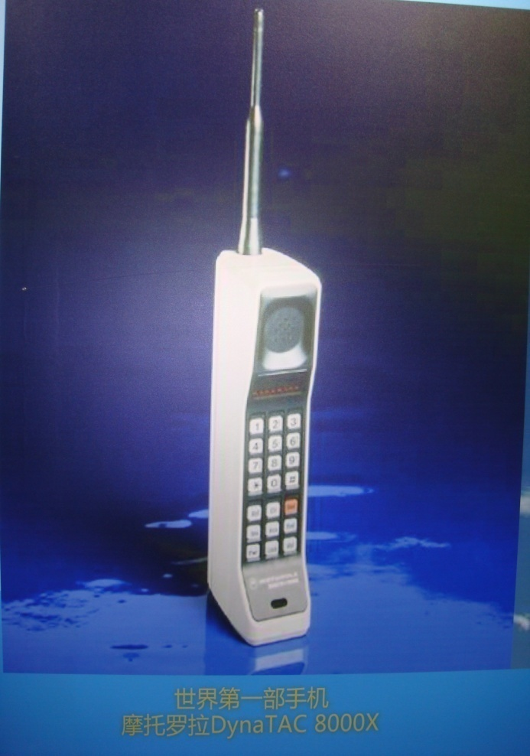


无线介质
使用电磁波
无需物理连接
固定终端点（基站）和终端之间是无线链路
基站覆盖的无线电区域
BS

Slide 39
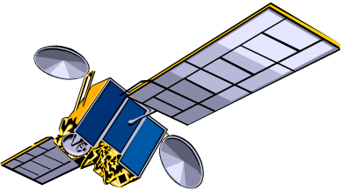
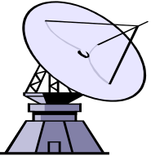
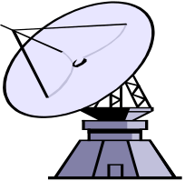
卫星
使用微波
使用转发器
接收和转发
地球
地面站
地面站

Slide 40
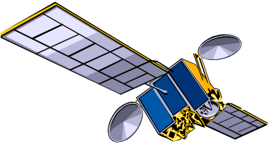
地球同步卫星
与地面站相对固定位置
使用3个卫星覆盖全球
22,300
公里
地球

Slide 41
红外线和毫米波
红外和激光：也像微波一样沿直线传播。
这三者都需要在收发之间有一条直线通路。三者对环境气候较为敏感，例如对雨、雾、雷电等。相对来说，微波对一般雨和雾的敏感度较低。
红外线传输：用于短距离通信，如电视、录象机等的遥控，也可用于无线LAN
缺点：不能穿透固体
光波传输：在屋顶用激光连接两个建筑物的LAN
缺点：不能穿透雨和浓雾，易受天气影响

Slide 42
常用传输媒体的比较
传输介质 传输速率 传输距离 抗干扰性 价格 应用
双绞线 10-1000Mbps 几十千米 可以 低 电话通信
50Ω同轴电缆 10Mbps 3千米内 较好 较高 局域网
75Ω同轴电缆 300-450MHz 100千米 较好 较高 闭路电视
光纤 几十Gbps 30千米以上 很好 较高 远程通信
短波 < 50MHz 全球 较差 较低 远程低速通信
微波中继 4-6GHz 几百千米 好 中等 远程通信
卫星 500MHz 18000千米 很好 与距离无关 远程通信

Slide 43
第三部分 通信网基本概念

Slide 44
通信的最基本形式，是在信息源和受信者之间建立传输的通道。
缺点：
（1）布线成本高
（2）信道的利用率就不高
在信息源和受信者之间建立固定的信息传输通道？

Slide 45
克服上述缺点的办法：
把所有终端接到一个网络上，网络资源对所有终端是共享的，这样就可使终端之间传输数据。
通信网
通信网：多用户通信系统互连的总体

Slide 46
通信网现状
(1) 电信网 :
包括电话网、电报网、传真网、帧中继、DDN等
电话网：最早的综合网
ISDN B-ISDN (ATM)
定位于同时支持电话、数据、视像和多媒体业务。
从模拟网发展到数字网是必然的趋势
IP 电信网（IP作为统一协议 ，分组交换技术）

Slide 47
(2)有线电视网
优点：普及率高于电话网，接入带宽宽
缺点：多数地方还是单向传输，地方性
业务方向：
电视接收
Internet互联
专线接入
会议电视
VOD（Video On Demand)
……..

Slide 48
(3)计算机网 ：
Internet是最大的计算机网
发展最为迅猛；业务最为广泛；问题也最多
Internet的崛起给电信、有线电视网造成很大的冲击
三个网络的业务逐步融合

Slide 49
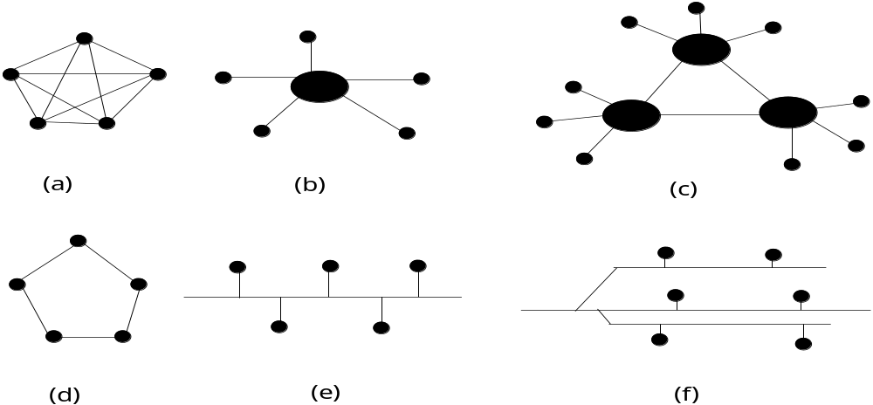
通信网的基本结构
通信网的基本结构有网型、星型、复合型、环型、总线型和树型

Slide 50
(1) 网型
共需n*(n-1)/2传输链路
优点:当某链路发生故障时，不影响其他链路通信。
缺点：
(1)当n值较大时，链路利用率低，经济性较差;
(2)网络控制分散，难度大。

Slide 51
(2) 星型
共需n-1条传输链路。
优点是网络控制由中心节点控制，较简单。
缺点是可靠性差，万一中心节点故障，影响通信，中心节点费用高。

Slide 52
(3) 复合型
是网型和星型的组合型网。在通信量较大的区域构成网型网结构，而在局部区域内构成星型网结构。这种网络结构兼取了上述两种网络的优点，较为经济合理，并有一定的可靠性。

Slide 53
(4) 环型
各节点依次相连，构成一个环。优点是控制方式简单，费用也较低，但有时完成一次接续要经过几级转接，因而容易造成各接点交换机设备庞大。

Slide 54
(5) 总线型
通过总线把所有节点都连接起来，所有节点共享总线。总线网络结构比较简单，扩展十分方便，这种网络结构主要用于局域网。

Slide 55
通信网的构成要素
（1）通信终端设备
（2）传输设备
（3）节点（交换）设备。
节点（交换机）
终端
传输
链路

Slide 56
通信网的分类
1. 按通信内容分，有电话网、电报网、电传网、移动通信网、计算机网、综合业务数字网、有线电视网等。
2. 按通信的范围来分，通信网可分为局域网、市内网、国内网和国际网。
3. 按组成网的信道来分，还可以分为电缆网、短波无线电网、微波中继网、卫星网、光缆网等。

Slide 57
通信网的发展方向
通信网由模拟走向数字，由单一走向综合，由话音业务走向多媒体业务，由自动走向智能，由窄带走向宽带，由固定走向移动，由服务到家走向服务到人，由电通信走向光通信，由封闭式网络结构走向开放式网络结构

Slide 58
第四部分移动通信

Slide 59
移动通信：指通信双方或至少有一方是处在移动中进行信息交流的通信。
移动体在通信区域中是随机运动的，这就要求通信设备必须具有位置登记、越区切换及漫游等跟踪交换技术

Slide 60
蜂窝组网理论
MS
MS
公
移动通信网
众
BS
BS
MS
MS
MS
通
MSC
信
BS
BS
BS
MS
MS
网
BS
BS
MS
MS
MS
BS
BS
BS
蜂窝移动通信系统
其中:BS为基站 MS为移动台 MSC为移动交换中心

Slide 61
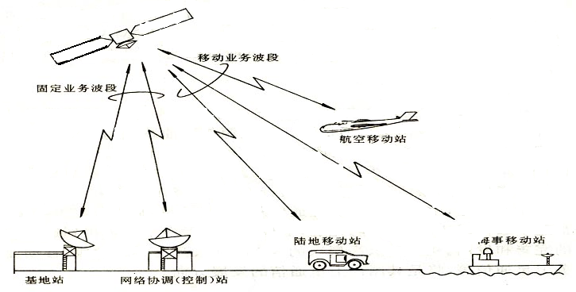
移动业务卫星通信系统

Slide 62
术语解释：
▲ 移动台：是移动的终端，它是接收无线信号的接收机，在移动通信中，它以各种不同的形式出现，包括手机，呼机，无绳电话等等
▲ 基站：是与移动台联系的第一个固定收发机。基站接收移动台的信号与交换局相连，从而完成移动台的收发工作。基站与移动台之间的联系靠天线收发无线电波。
▲ 移动交换中心：负责连接基站之间的通信，通话过程中，移动台（比如手机）与所属基站建立联系，由基站再与移动交换中心连接。

Slide 63
▲ 频率复用：相隔一定距离的另一个基站可以重复使用同一组工作频率
▲ 多信道共用：利用信道占用的间断性，为更多的用户共同使用
▲ 跟踪交换：蜂窝小区通过MSC与公众通信网相连 ，具有位置登记、越区切换及漫游等跟踪交换功能
▲ 有线/无线通信的互连：移动通信通过基站及MSC进入公众通信网，实现了移动用户与市话用户、移动用户之间以及移动用户与长途用户之间的通信

Slide 64
多址接入技术
频分多址（FDMA）
频分多址以频率来区分信道。在一个基站控制的小区内，基站可以根据载波频率的不同来识别发射地址（即是哪只手机），从而完成多址连接
（每个频率在同一时间只能供一个用户进行通话。）
时分多址（TDMA）
在一个无线频道上，按时间分割为若干个时隙，每个业务信道占有一个时隙，在规定的时隙内收发信号，这种多址方式称为时分多址。
（周期性）

Slide 65
码分多址（CDMA）
允许用户之间相互干扰，可在一个信道上同时传输多个用户的信息。
关键：信息在传输之前进行特殊的编码，编码后的信息混合后不会丢失

Slide 66
第五部分
光纤通信系统和卫星通信系统

Slide 67

光纤通信系统
容量大, 通信距离长
保护外皮
外围材料
光纤
光纤通信是目前最主要的传输技术

Slide 68
卫星通信
所谓卫星通信，就是利用人造地球卫星作为中继站转发无线电信号，在两个或多个地面站之间进行通信。
发送地面站
中继站(卫星)
接收地面站

Slide 69
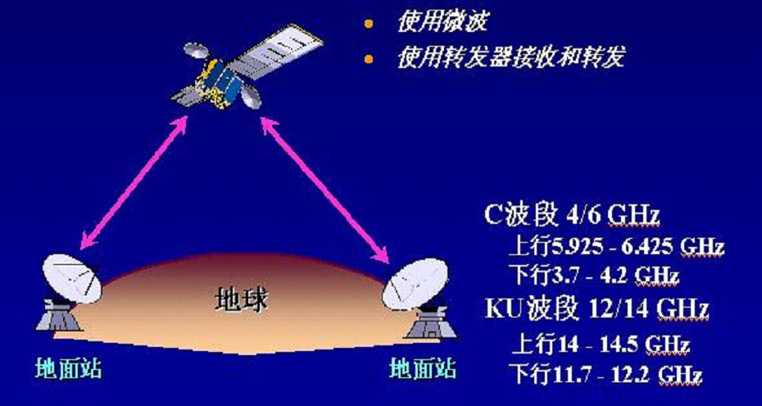

Slide 70
静止卫星(同步卫星):
相对地面是静止不动的
3颗同步卫星可实现全球通信

Slide 71
1. 简述通信系统、模拟通信系统、数字通信系统的模型及各部分的功能。
2. 什么是单工通信？半双工通信？全双工通信？并举例说明。
3. 常用的通信系统传输介质有哪些？
4. 通信网的构成要素是什么？

Slide 72

谢谢！

